Slide 1


Slide 2

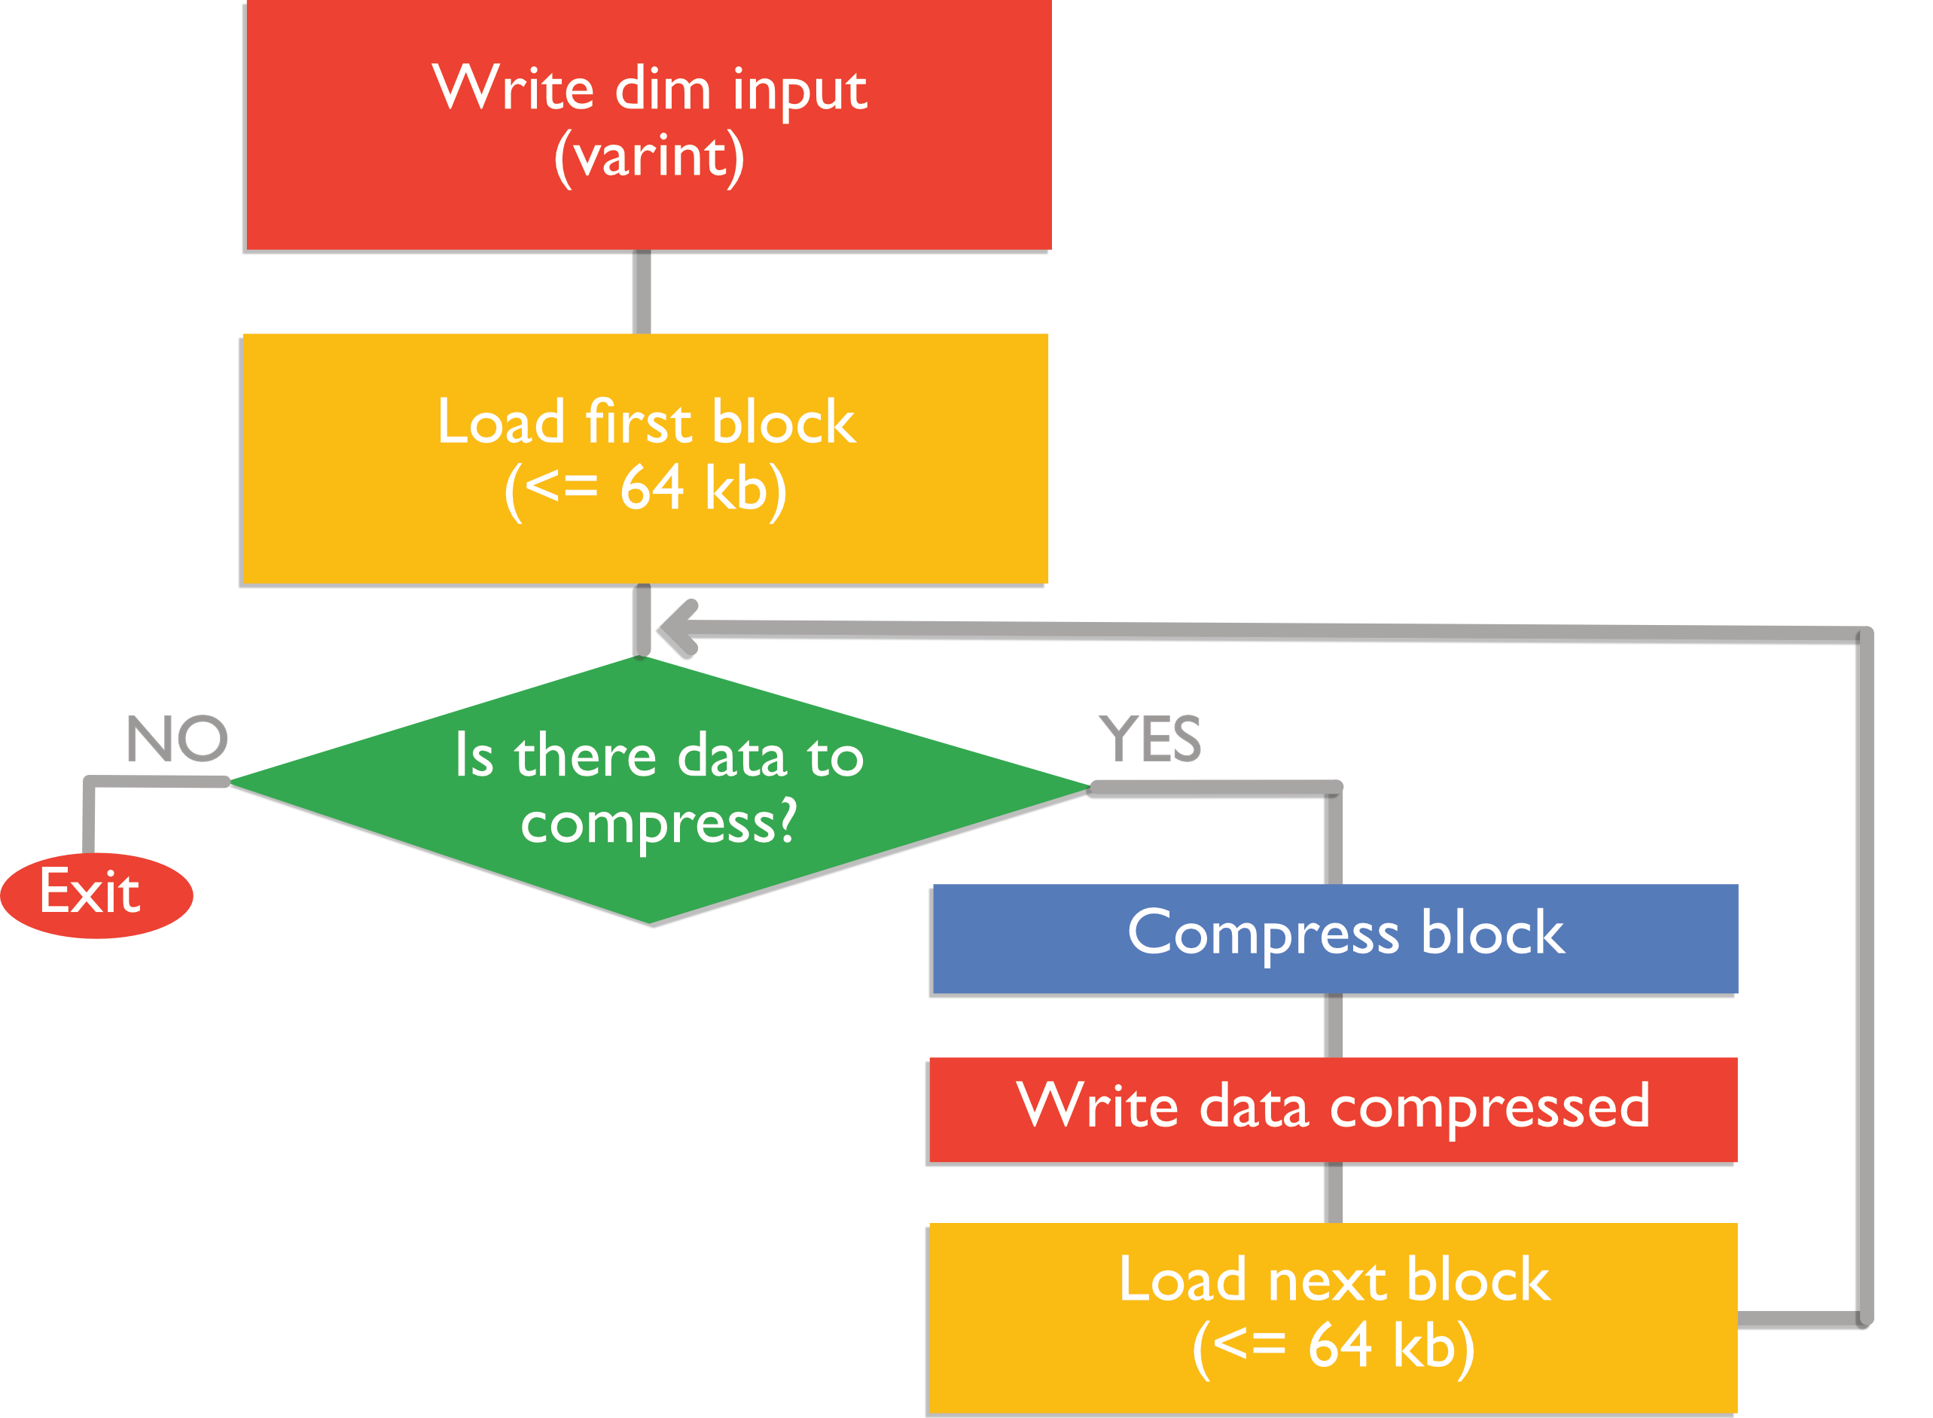
Compressione
Dimensione in varint
64kB Data Block
Reset Hash Table
Flowchart of Snappy Compression

Slide 3
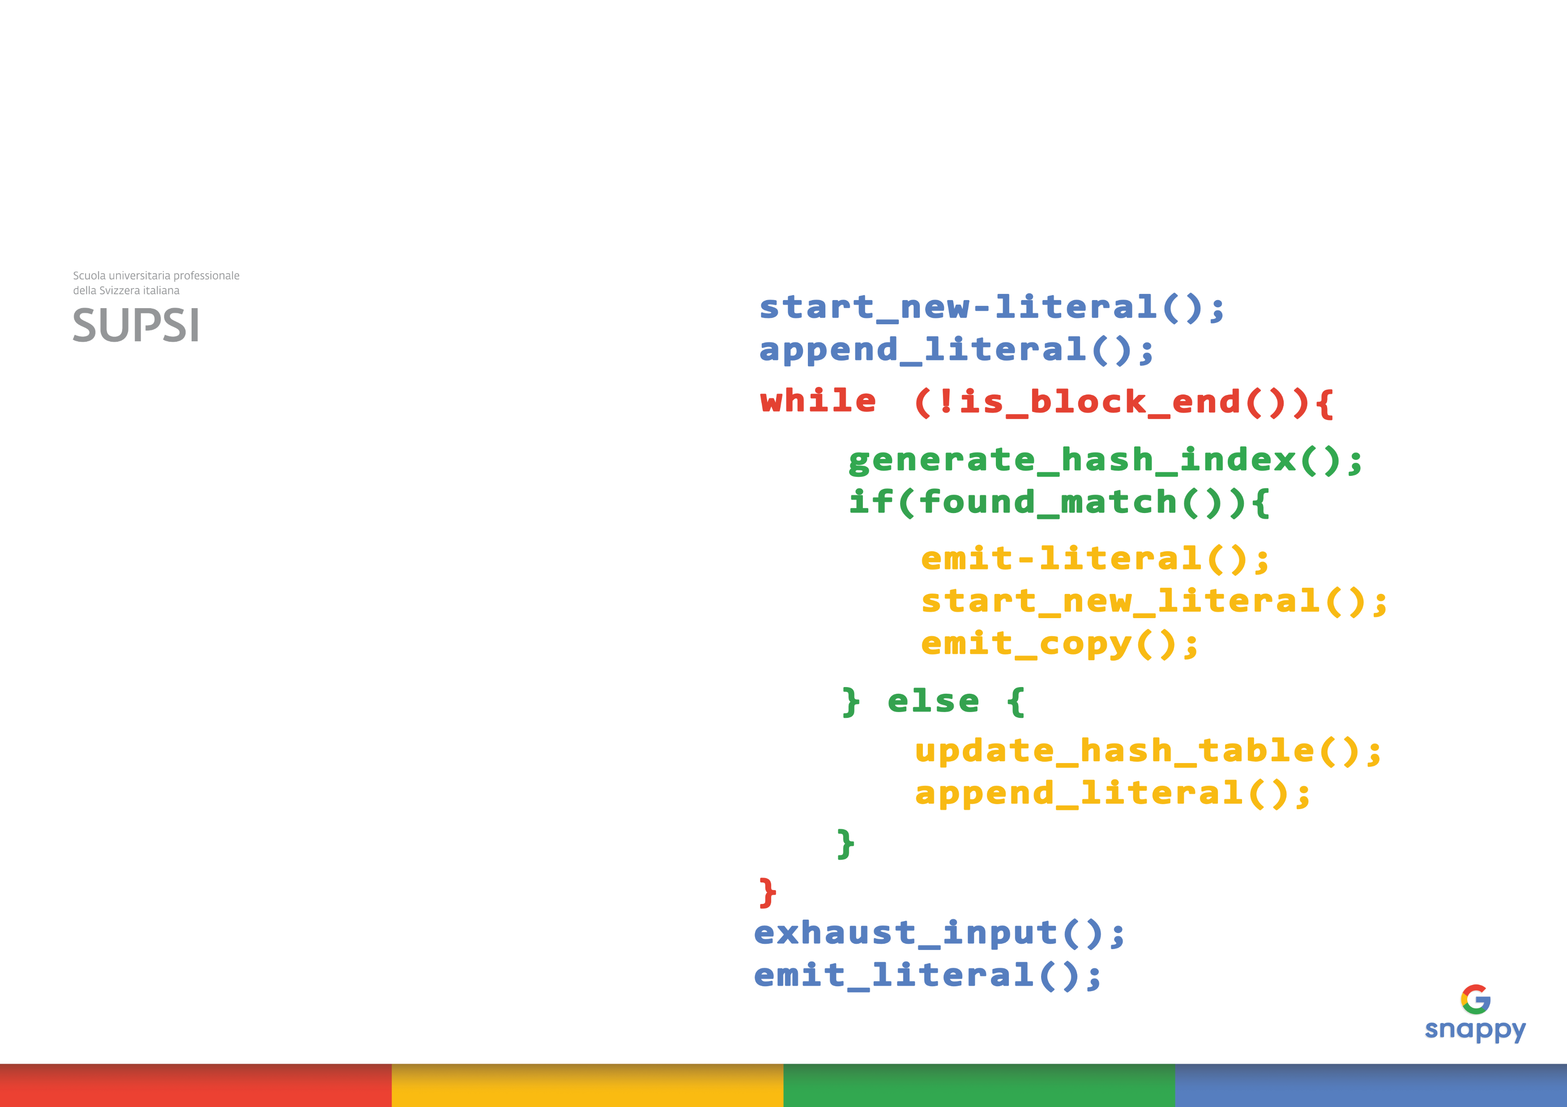
Compressione blocco
Inizio con literal
Hash table
Ricerca copie
O(n + k)

Slide 4
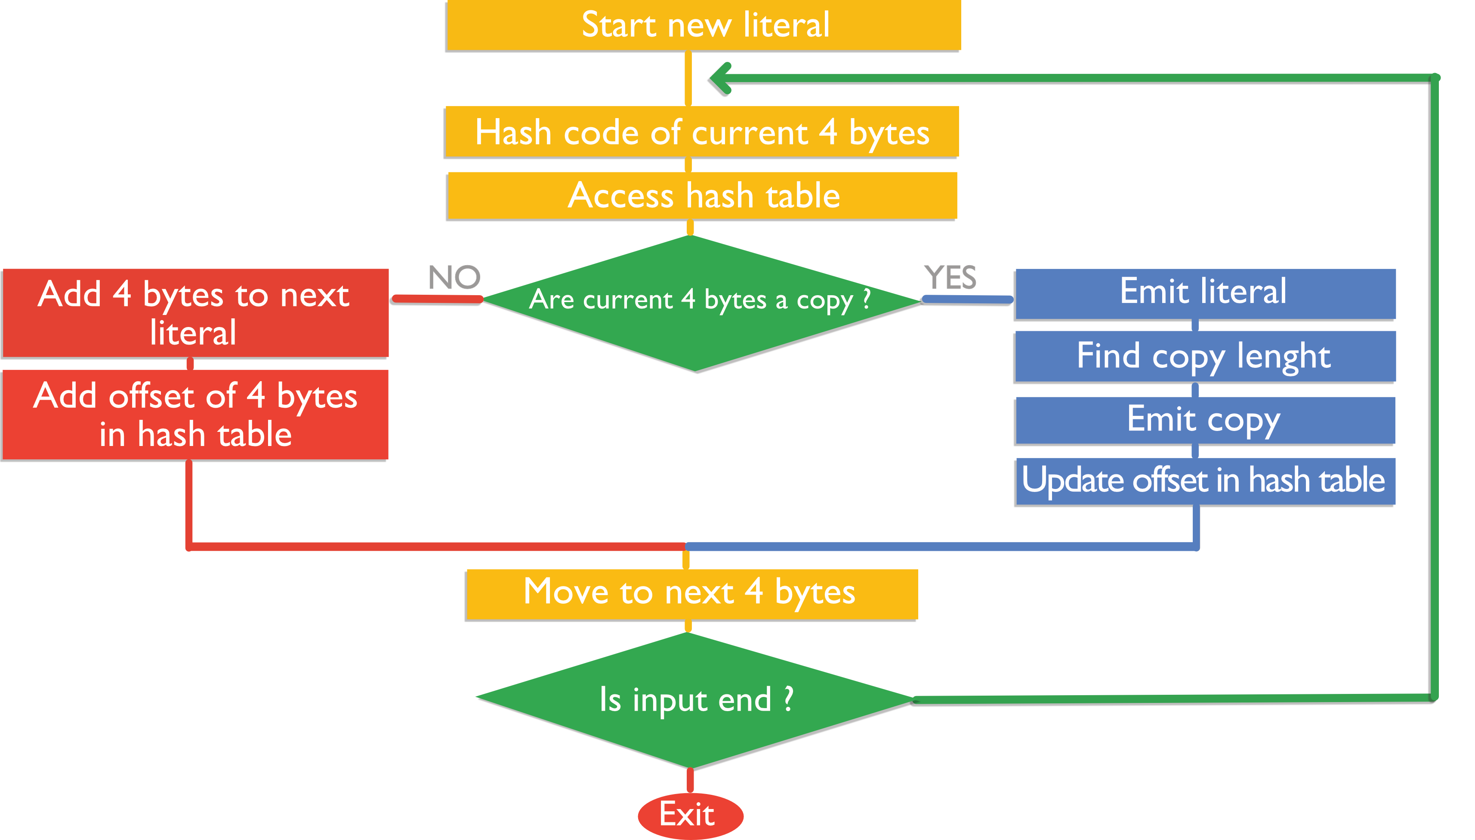
Flowchart of Snappy Block Compression

Slide 5
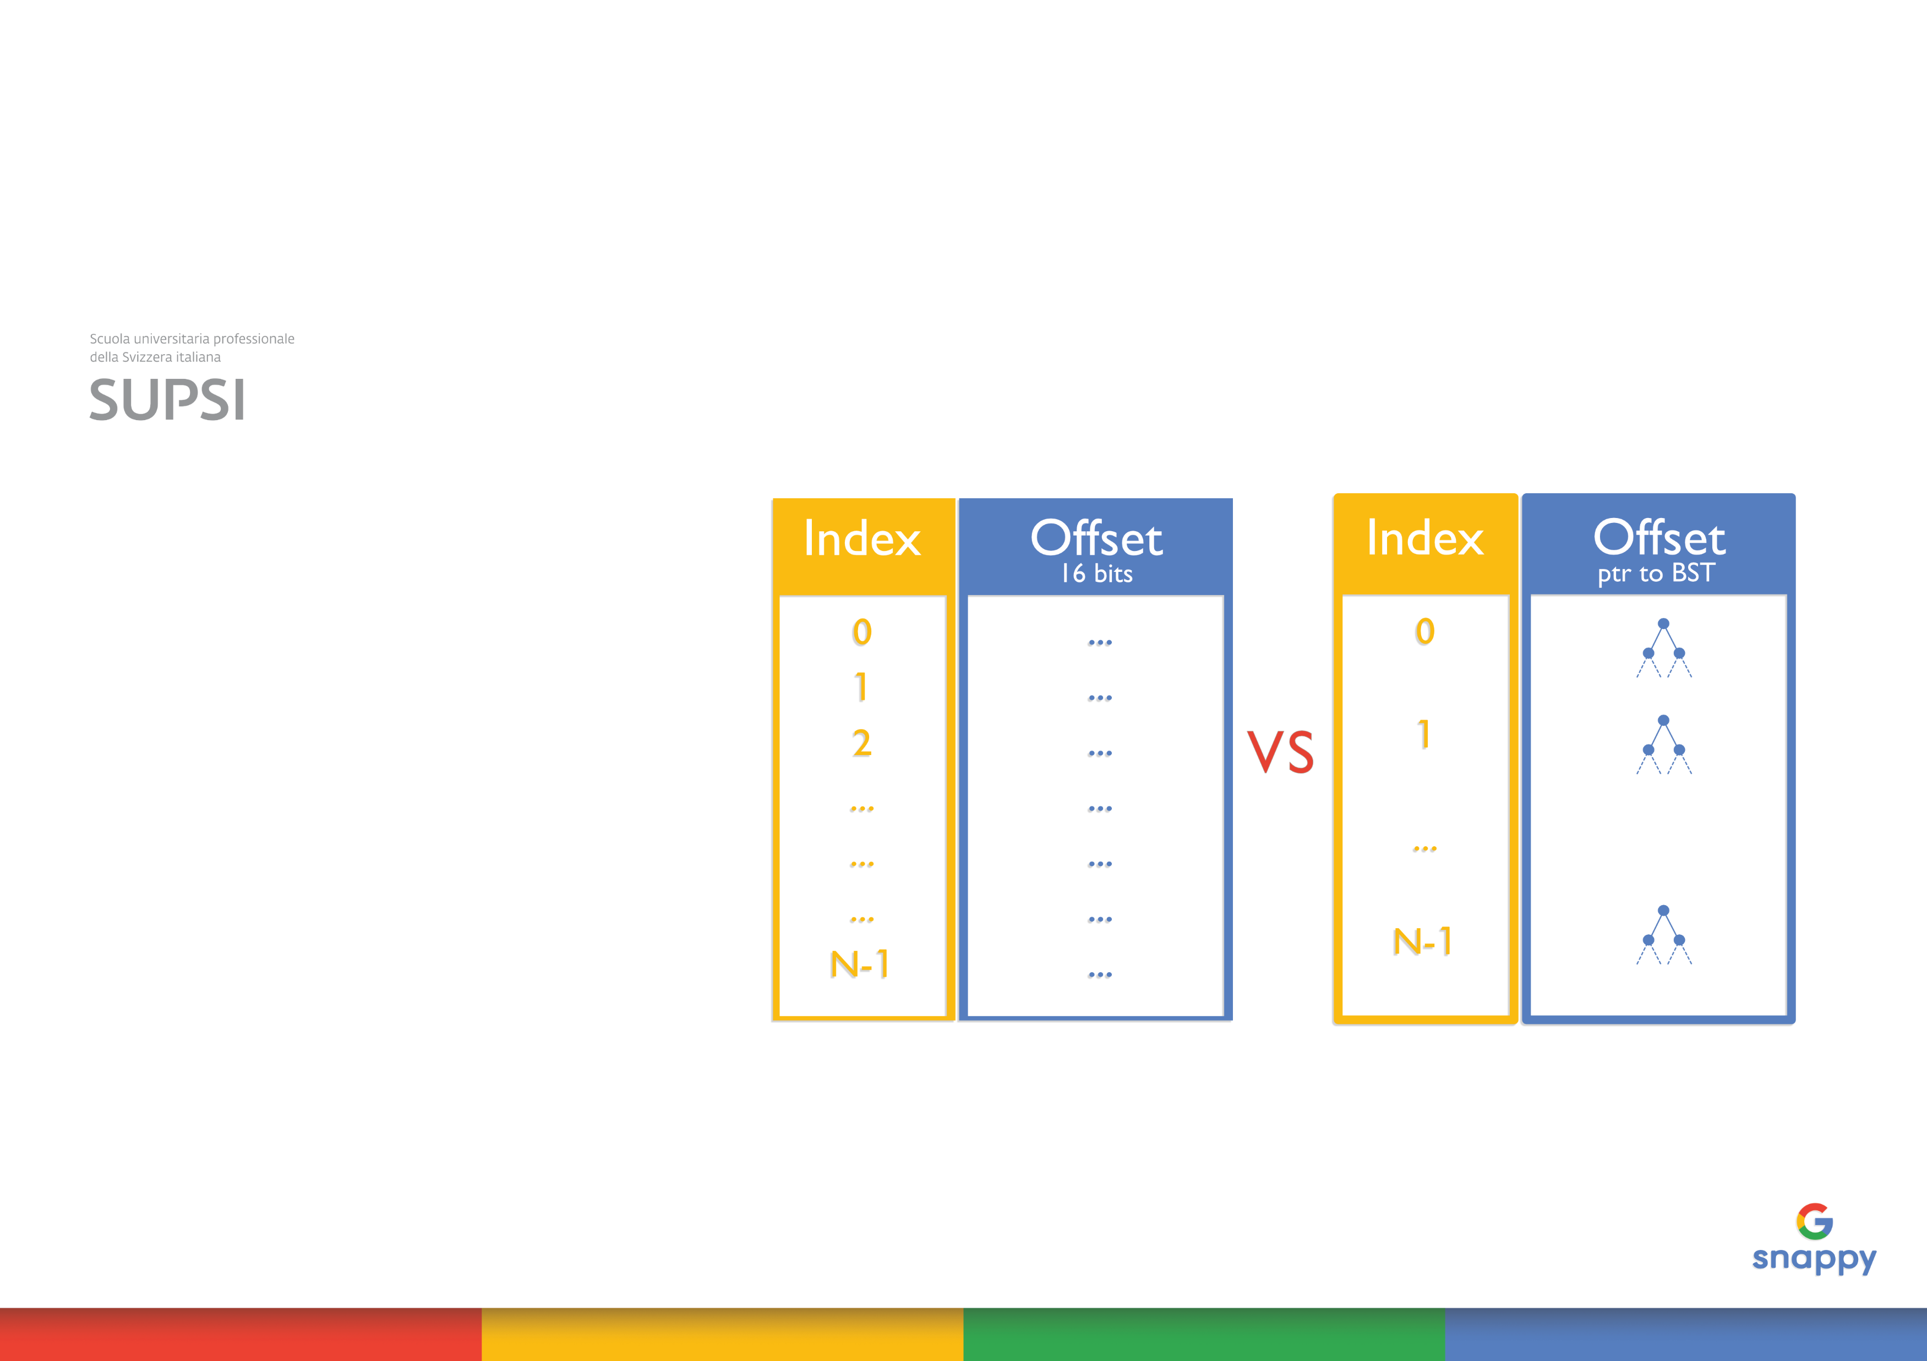
Hash Table
Array di short
Array di BST
Gestione collisioni

Slide 6
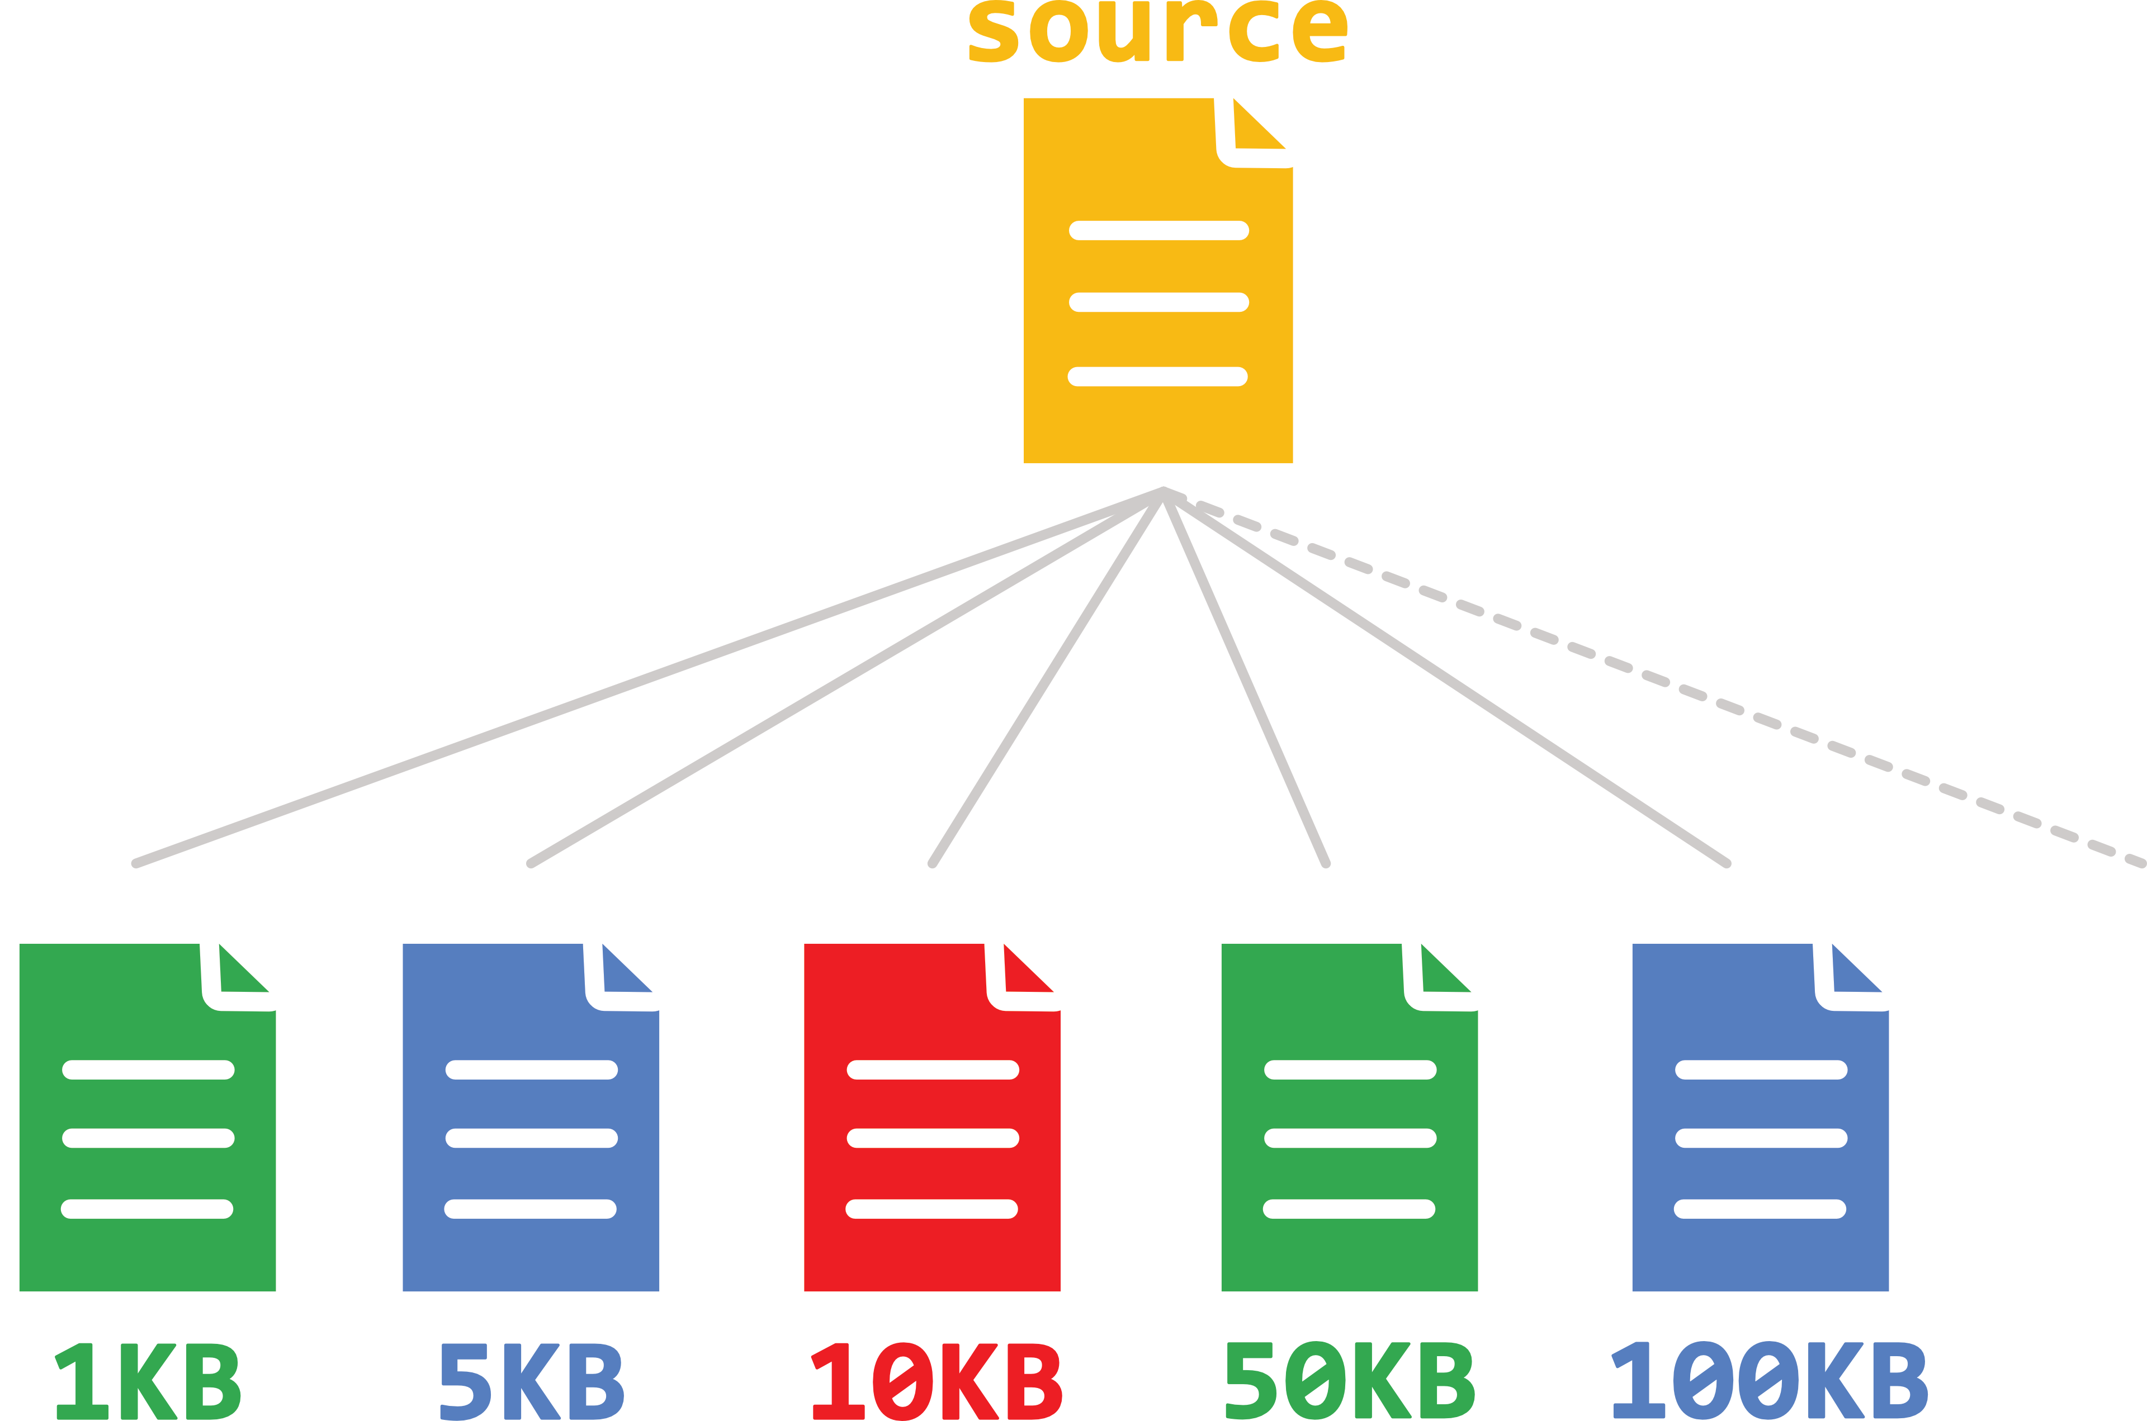
Test
5 sorgenti differenti
Integrità e performance
1000 volte
1000 KB Max

Slide 7
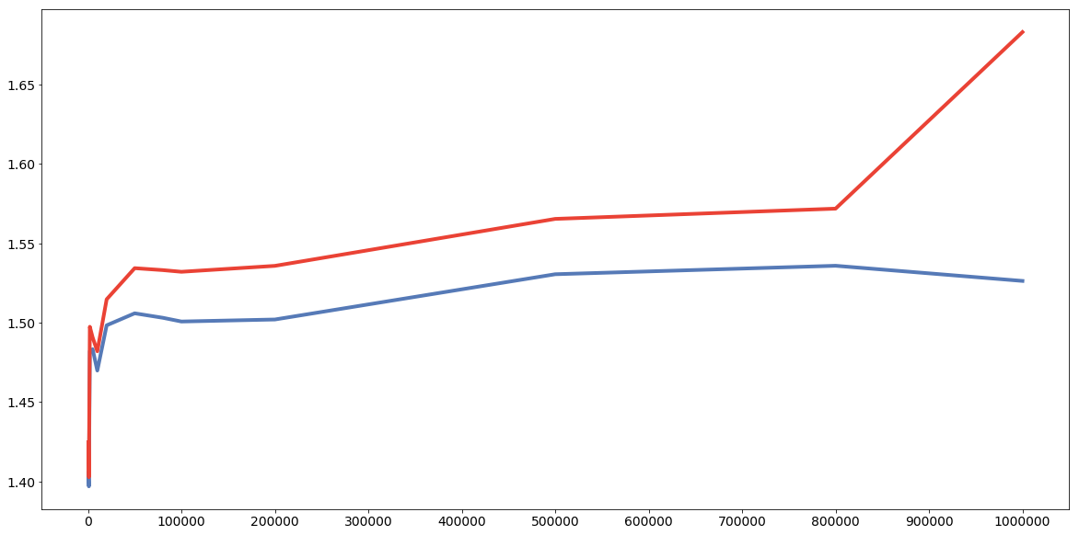
Real Data Compression Ratio
Input size/Output size
Hash table di short
Hash table di BST
Input size in Bytes

Slide 8
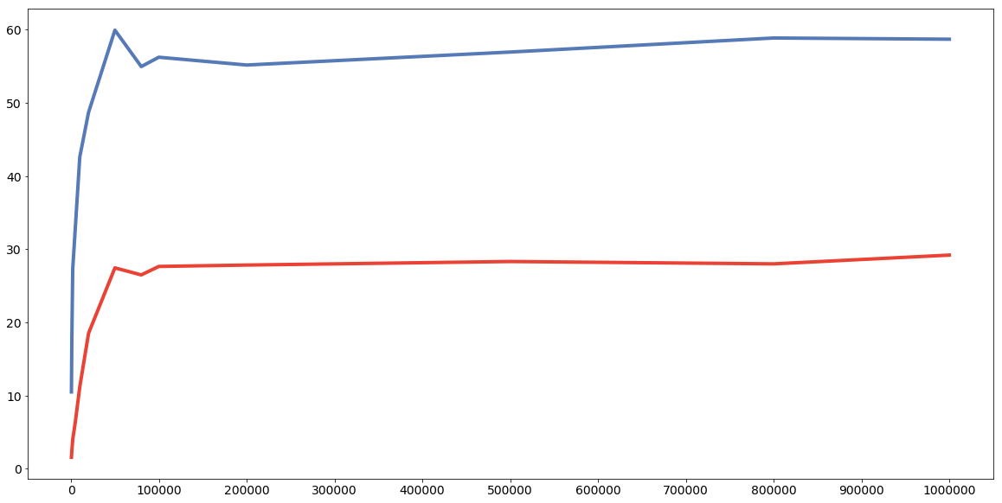
Real Data Compression Speed
MB/s
Hash table di short
Hash table di BST
Input size in Bytes

Slide 9
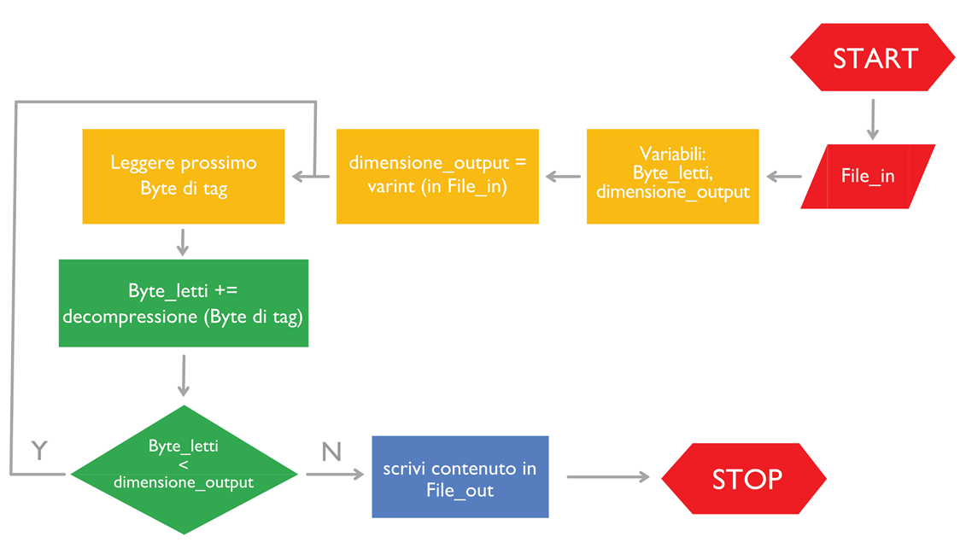
Decompressione
Dimensione varint
Byte letti
Condizione uscita

Slide 10
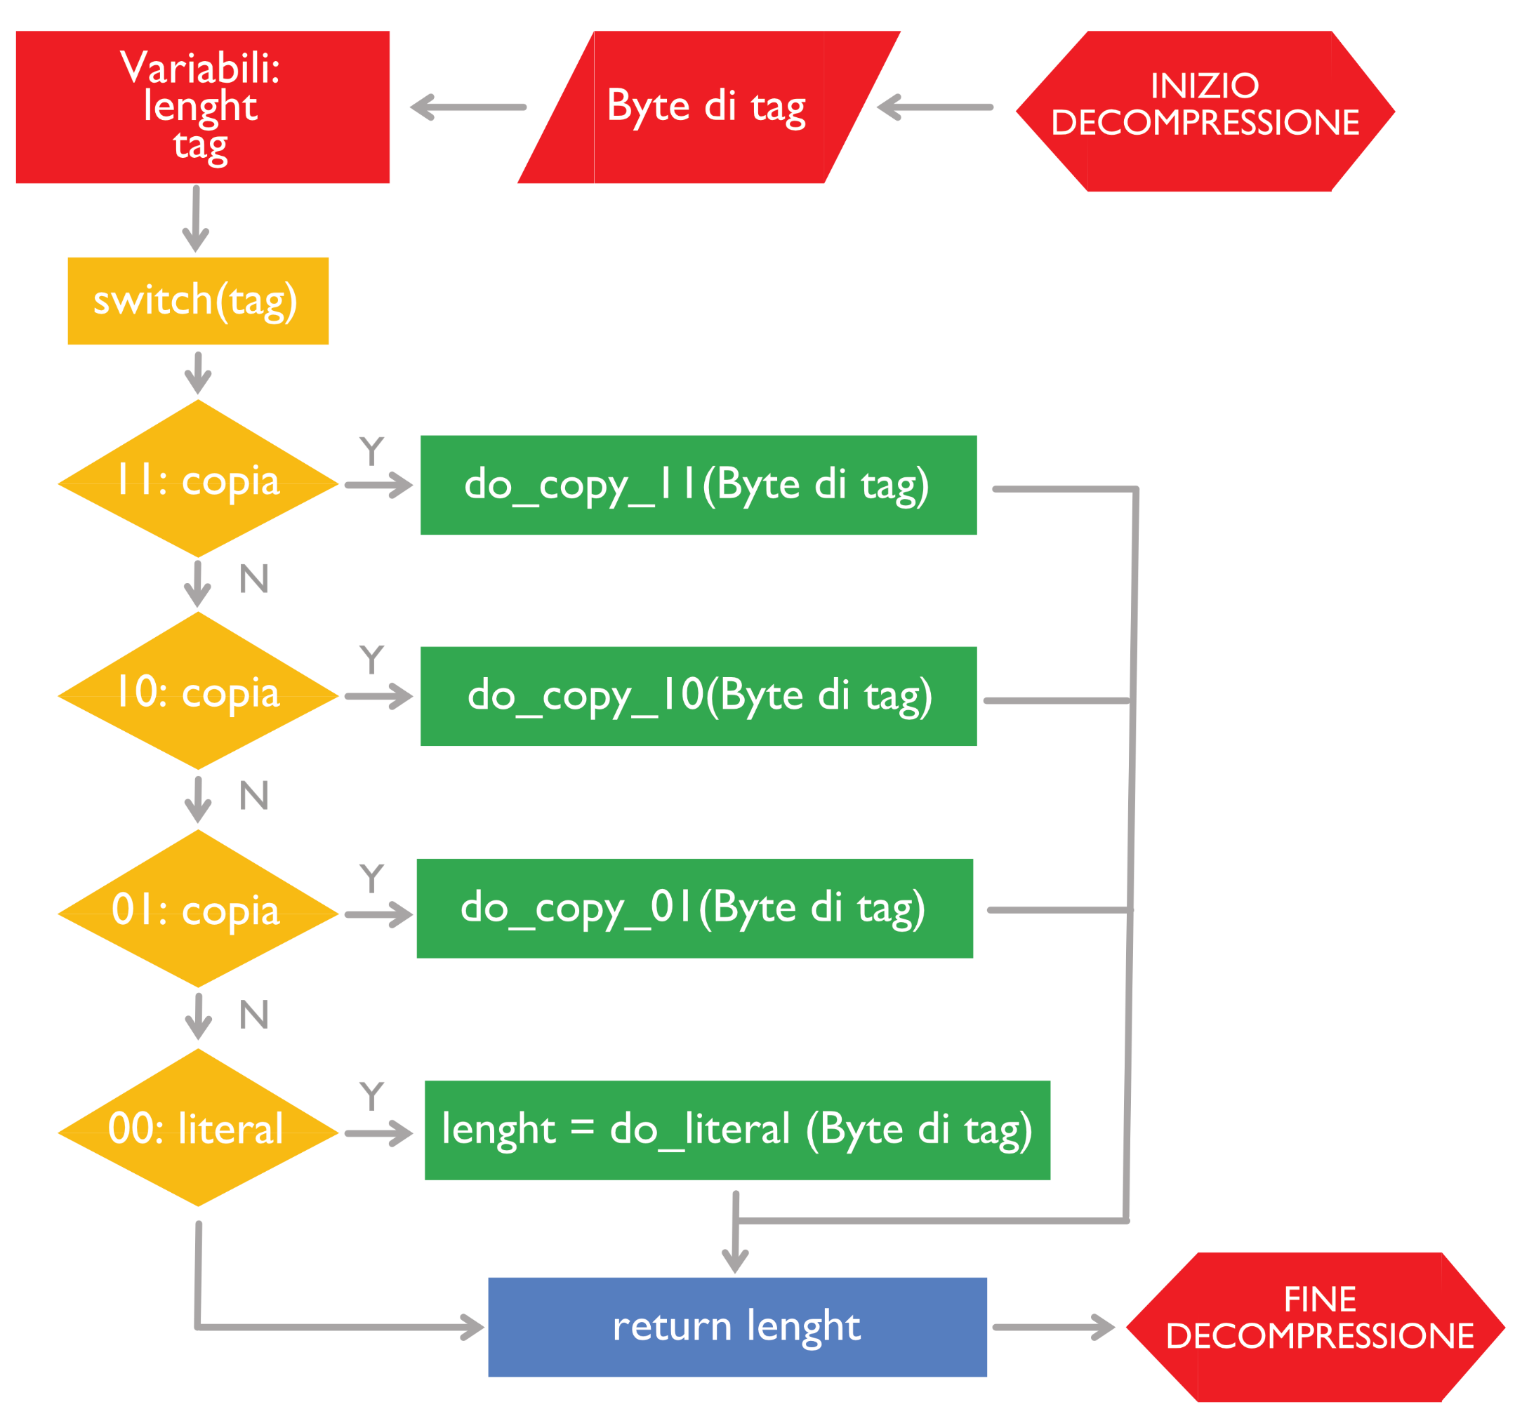
Decompressore
Byte tag
Switch case
Ritorna lunghezza

Slide 11
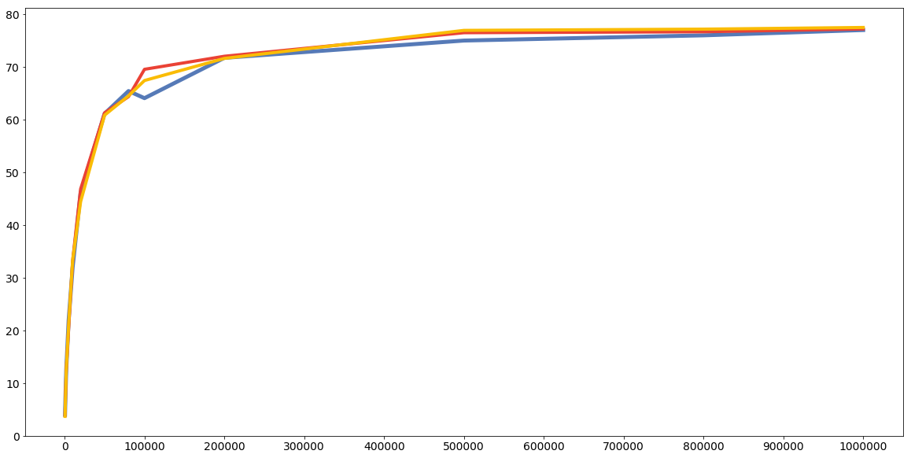
Real Data Decompression Speed
Origini
Problema chiamate sistema
Buffer
Soluzione di Google
MB/s
Buffer 140K
Buffer 560K
Buffer 1120K
Input size in Bytes

Slide 12


